Slide 1
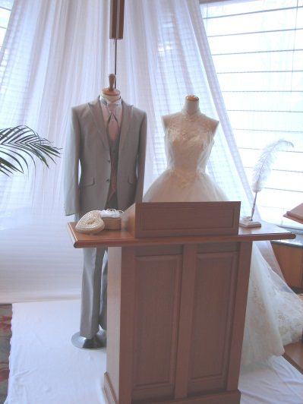
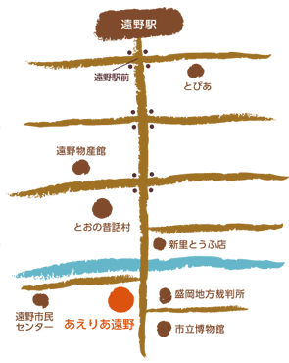
2013年 あえりあ遠野 サマーブライダルフェア 8月11日(日) 午前10:30～午後3:00まで 最愛のパートナーを見つけたお二人の特別な１日 心をこめてお手伝い致します
❤御予約不要❤
もちろん入場無料です
御披露宴の日程がお決まりでなくても
どうぞお気軽にご来館下さい
少人数でのお披露目会や結婚報告会をかねての家族のお食事会なども承っております！
披露宴用ドレスから和装披露宴会場の装飾を含め,ギフト品や記念写真なども展示致します
お気軽に
ご来館ください！
ご見学のお客様へ
冷たいお飲物などを
をご用意しております！
日ざしあふれるロビーチャペル式
★今だけ成約5大特典★
①選べる特典（52,500円相当）をプレゼント※1
（ｳｪﾃﾞｨﾝｸﾞ生ｹｰｷ・ﾊﾞﾙｰﾝ演出・ﾙﾐﾌｧﾝﾀｼﾞｱの中からひとつﾁｮｲｽ）
②デラックスツインルーム宿泊・新郎新婦を披露宴当日ご招待
③プレミアム会員証をプレゼント（レストラン・宿泊割引あり）
④出席者のご宿泊を特別優待価格にてご用意
⑤市内バス送迎無料サービス
※1 一部条件あり
まちなかギャラリー
とおの物語の館
遠野市新町1-10 （博物館隣） 遠野駅から徒歩8分
☎ 0198-60-1703（予約サロン） ホームページ www.aeria-tohno.com

